Slide 1

WebAssembly目前的问题和可能的解决方案

Slide 2
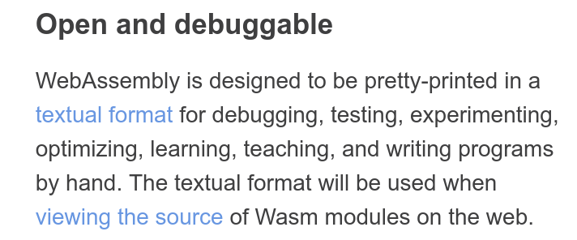
调试

Slide 3
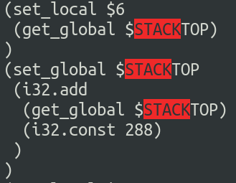
c/c++生成的代码
全局的stack point

Slide 4
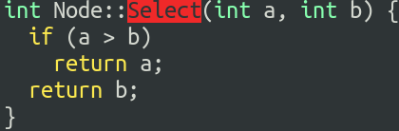
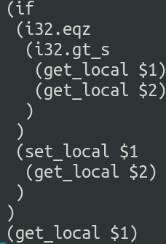
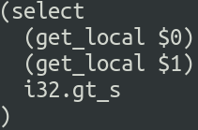
c/c++生成的代码
不完美的指令选择

Slide 5
assemblyscript
手动内存管理
没有全局stack point问题
生态未知

Slide 6
V8 Turbofan VS LLVM/gcc
目标
性能
编译时间
InstantiateStreaming

Slide 7
运行时问题
  间接调用
  Bound Check
  调用本地API

Slide 8











让年轻人的快乐更阳光

Slide 9
纲领
调试
代码生成
  wasm代码生成
    c/c++
    assemblyscript
  运行时代码生成
    Turbofan vs gcc/llvm
    InstantiateStreaming
执行
  间接调用
  Bound Check

